Slide 1
Rapprochement et analyse de nos produits
[PONS Olivier]
[Reskilling Data Aaalyst]
[Date de la présentation]

Slide 2
Analyses Exploratoires des Données
A partir des 3 fichiers Excel founit nous avons crée 3 dataset :
Df_erp ( qui contient les références produits, prix, état du stock)
Ce dataset contient 825 lignes et 6 colonnes
Traitements réalisés
Recherche de doublons
Remise en coherence de la colonne ‘stock_status’
Df_wef ( extraction du site web wordpress)
Ce dataset contient 1513 lignes et 25 colonnes
Traitements réalisés
Vérification si des prix sont négatifs (passer le stock_status à outofstock)
Vérification de la quantité en stock
Suppression des colonnes inutiles
Vérification si tous les prix sont renseignés et cohérents
Identification les lignes sans code article
Vérification des doublons
Df_liaison( extraction du site web wordpress)
Ce dataset contient 825 lignes et 2 colonnes
Traitements réalisés
Vérification que les valeurs de la colonne product_id sont unique

Slide 3
Fusion ou consolidations des données
Premiere étape fusion de df_erp et df_liaison dans un nouveau dataframe df_merge
La clé est ‘product_id’
La liason est on_left pour etre sur d’avoir toutes les lignes de df_erf
Vérification à la fin que le nombre de lignes est correcte
Deuxieme étape fusion de df_merge et de df_web
La clé coté df_web (left) ‘sku’ coté df_merge ‘id_web’
La liaison est on_left pour avoir toutes les lignes de df_web
Pour cette deuxième fusion j’ai nettoyé les lignes qui était complètement vide,

Slide 4
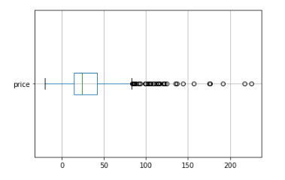
Analyses univariées du prix
La premiere méthode utilisable est le Z_index (indique combien d'écart-types une donnée particulière se situe soit au-dessus (+), soit en dessous (-) de la moyenne de l'ensemble de données) , ensuite l’interval interquartile (évalue la dispersion des valeurs au sein d'un ensemble de données). Ces 2 méthodes permettent de detecter des « outlier » (valeurs incoherentes) avec les ecarts interquartiles il est possible de dessiner un graphe à moustache.
Ce graphe permet de voir d’un coup d’œil les outliers
Le carré représente la plage interquartile (l’écart entre le premier quartile et le troisième. La ligne à l’intérieur de la boite représente la valeur médiane. Les deux barres représentent la plage acceptable.
Pour notre graphe il est difficile de savoir si ces valeurs sont aberrantes ou pas, le prix d’une bouteille de vin pouvant varier très fortement.

Slide 5
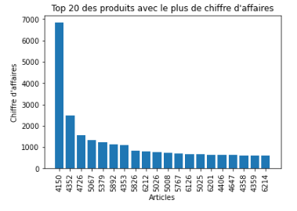
Analyses complémentaires
CA, quantités, stocks, taux de marge et correlations
La méthode statistique utilisé est la méthode univarié c’est-à-dire que l’on se concentre sur une seule variable
La première analyse faite est celle du top 20 par CA et par produit, on peut voir qu’un produit sort du lot

Slide 6
Analyses complémentaires
CA, quantités, stocks, taux de marge et correlations
En quantité on s’aperçoit que 424 articles sur 825 représentent 80% du chiffre d’affaires ce qui représente 59,3% des articles

Slide 7
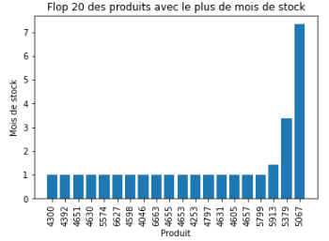
Analyses complémentaires
CA, quantités, stocks, taux de marge et correlations
Au niveau des stocks on s’aperçoit que beaucoup de produits ont plus d’un mois de stock et surtout 3 produits qui vont jusqu’à 7 mois de stock.

Slide 8
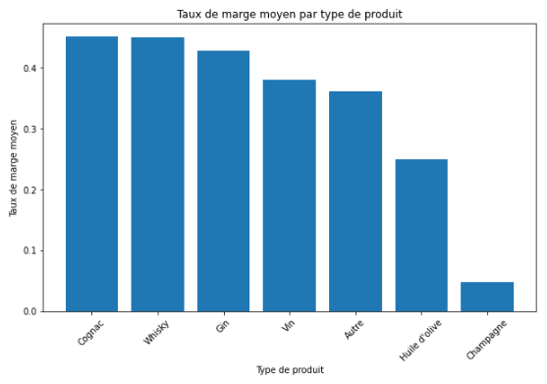
Analyses complémentaires
CA, quantités, stocks, taux de marge et correlations
On trouvera ici un graphe représentant les taux de marges par produits, on peut s’apercevoir que les meilleures marges sont faites sur les spiritueux (Cognac, Whisky, Gin)

Slide 9
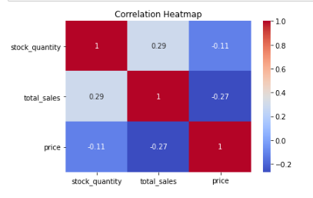
Analyses complémentaires
CA, quantités, stocks, taux de marge et correlations
Pour finir une HeatMap pour avoir un aperçu des corrélations possibles entre quantité en stock, ventes et prix, on peut s’apercevoir qu’il y a une corrélation entre les ventes et la quantité en stock, mais également, entre le prix et le nombre de vente.

Slide 10
Actions pour la suite
Pour la mise en place du nouveau produit il faudra éviter les erreurs :
De stock négatif si ce n’est pas justifié.
De prix négatif
Empêcher les doublons
Contrôler que si stock_status est à outofstock la valeur du stock en quantité est bien égale à 0.

Slide 11
Point sur les compétences apprises
Toute la partie nettoyages c’est plutôt bien passé.
Le plus compliqué a été toutes la parties statistique, que je decouvre et certaine notion sont compliqués à apprehender
Il faut que je travaille sur les statistiques et les differentes methodes d’analyses

